Slide 2
Мониторинг участия в муниципальном этапе всероссийской олимпиады школьников (за 3 года)

Slide 4
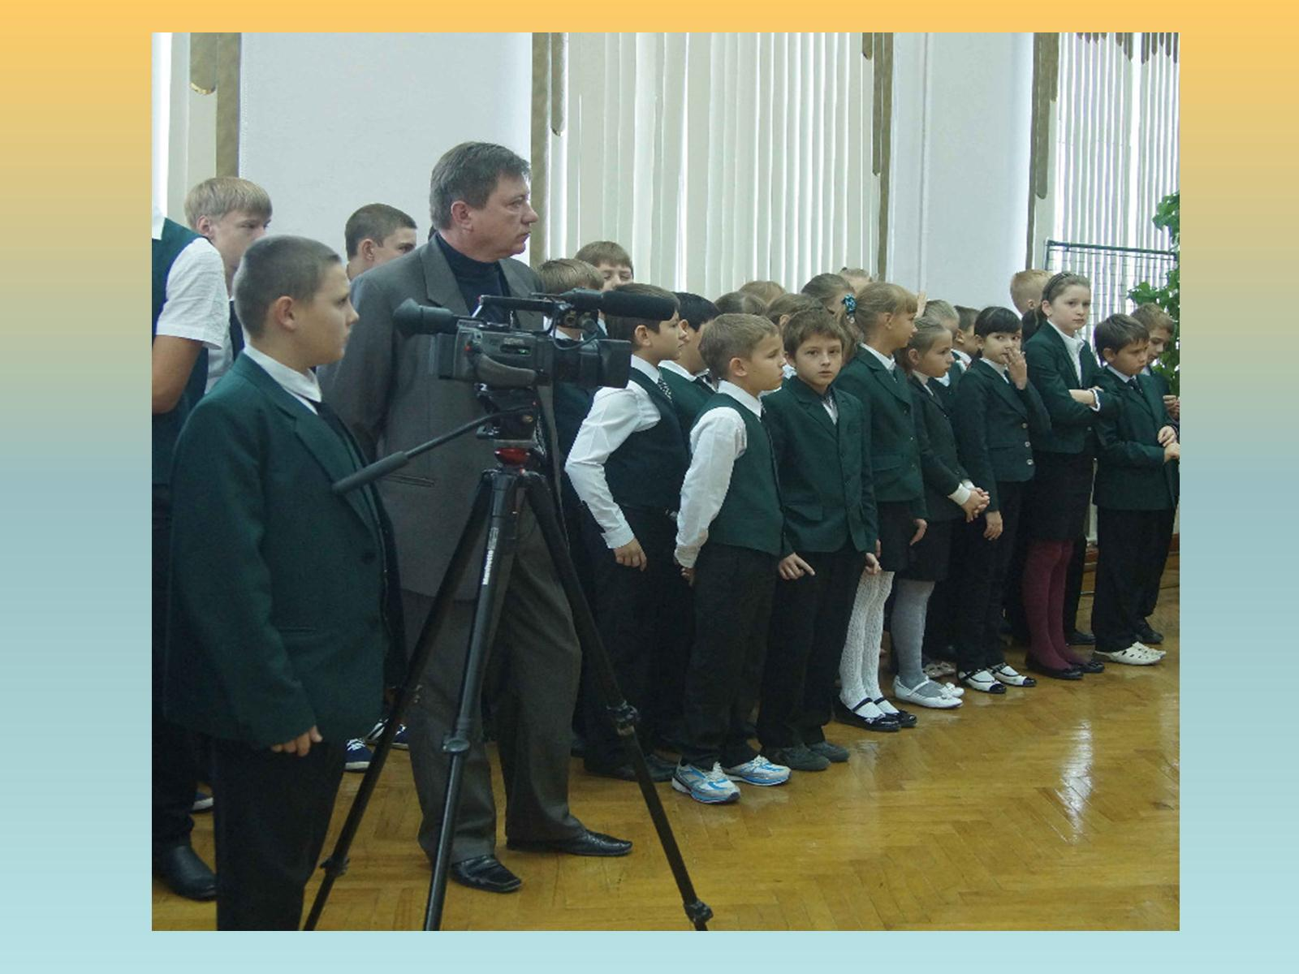

Slide 13
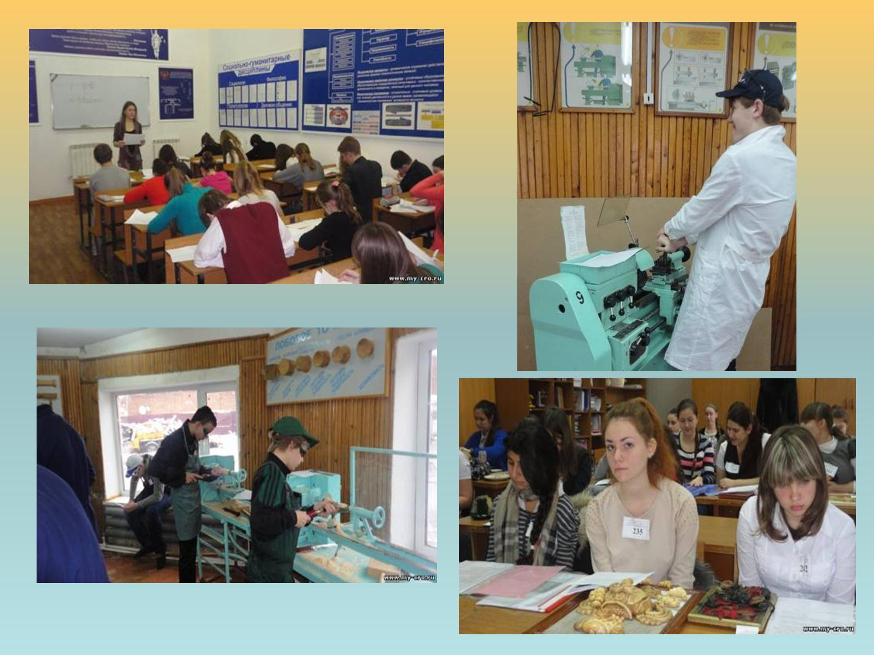

Slide 14
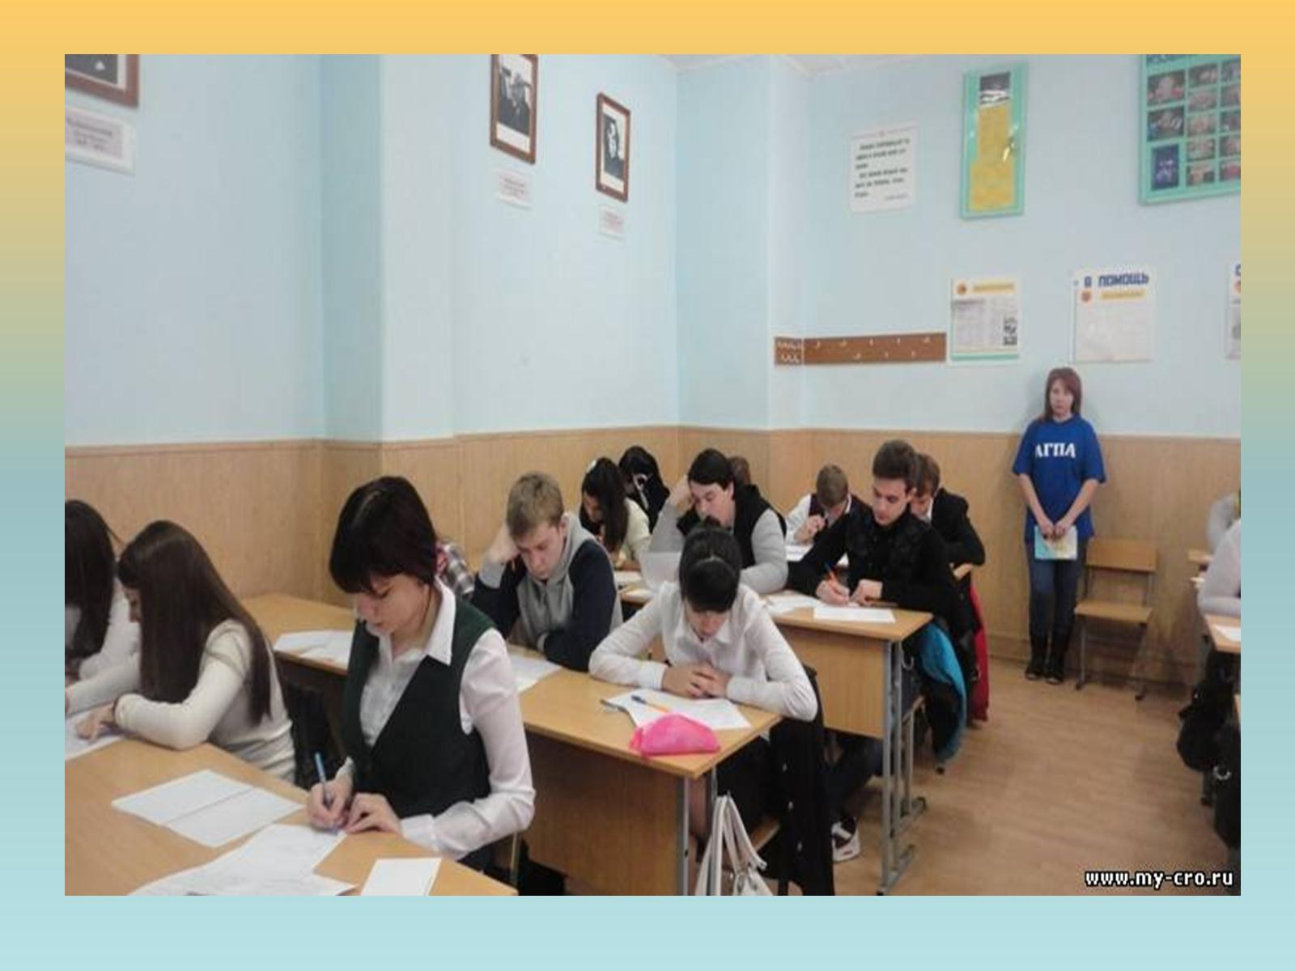

Slide 15
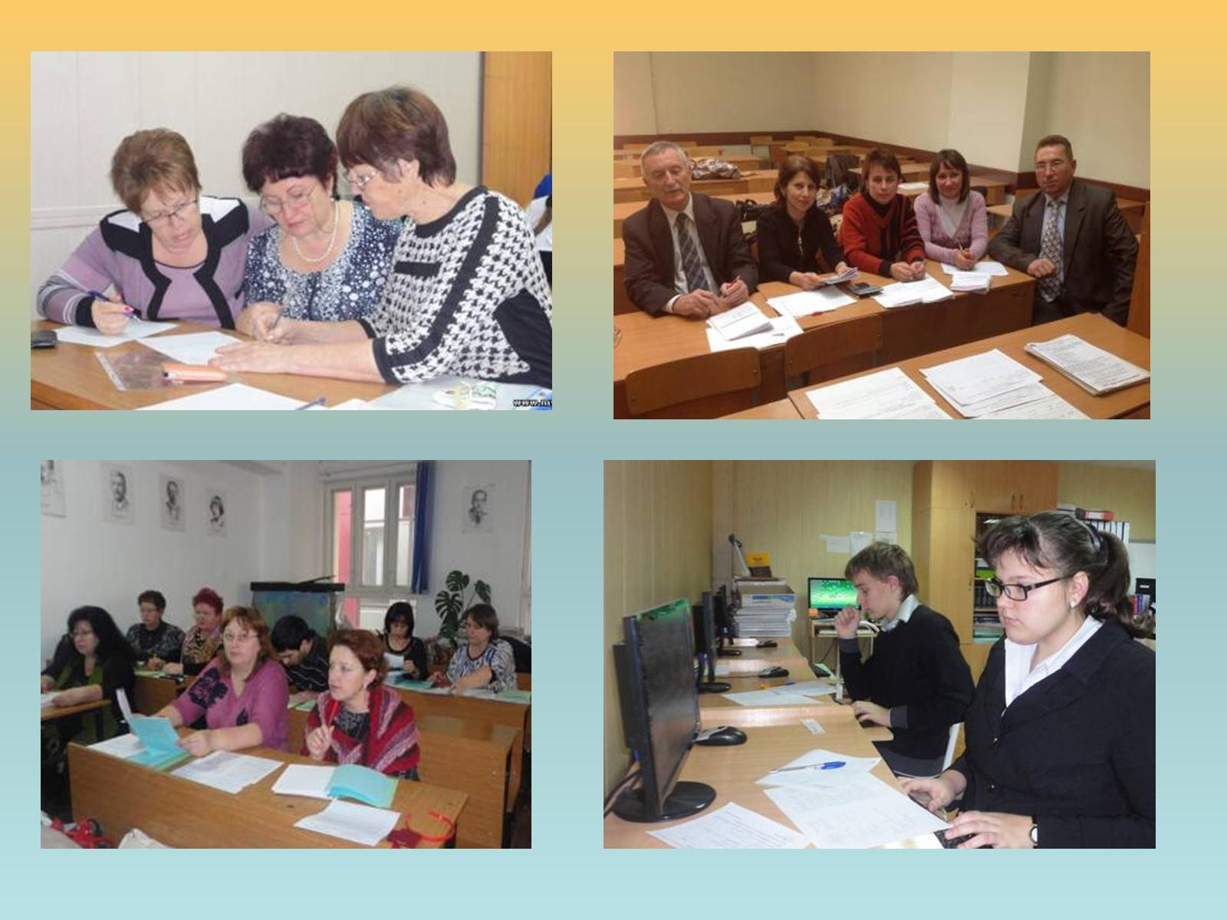

Slide 16
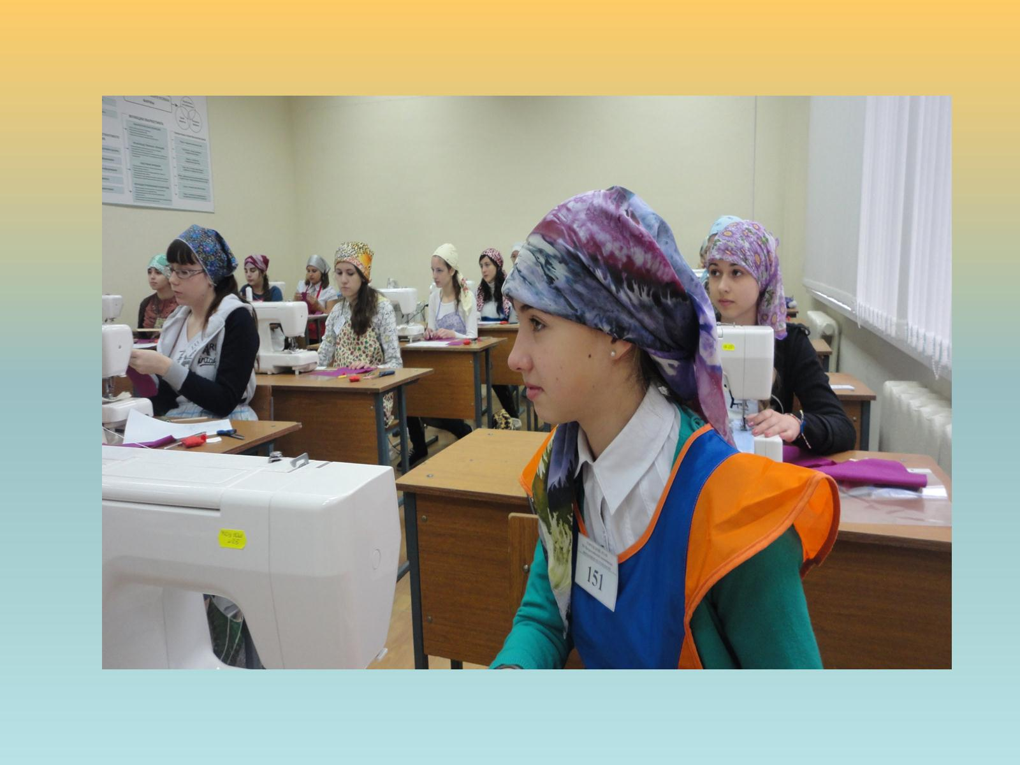

Slide 17
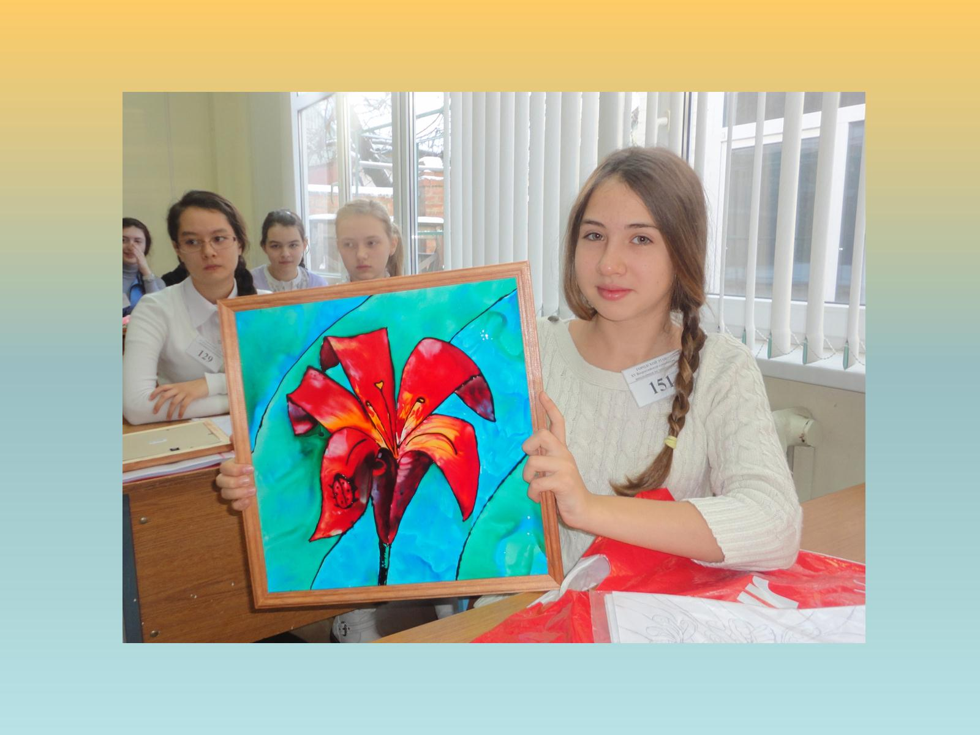

Slide 20
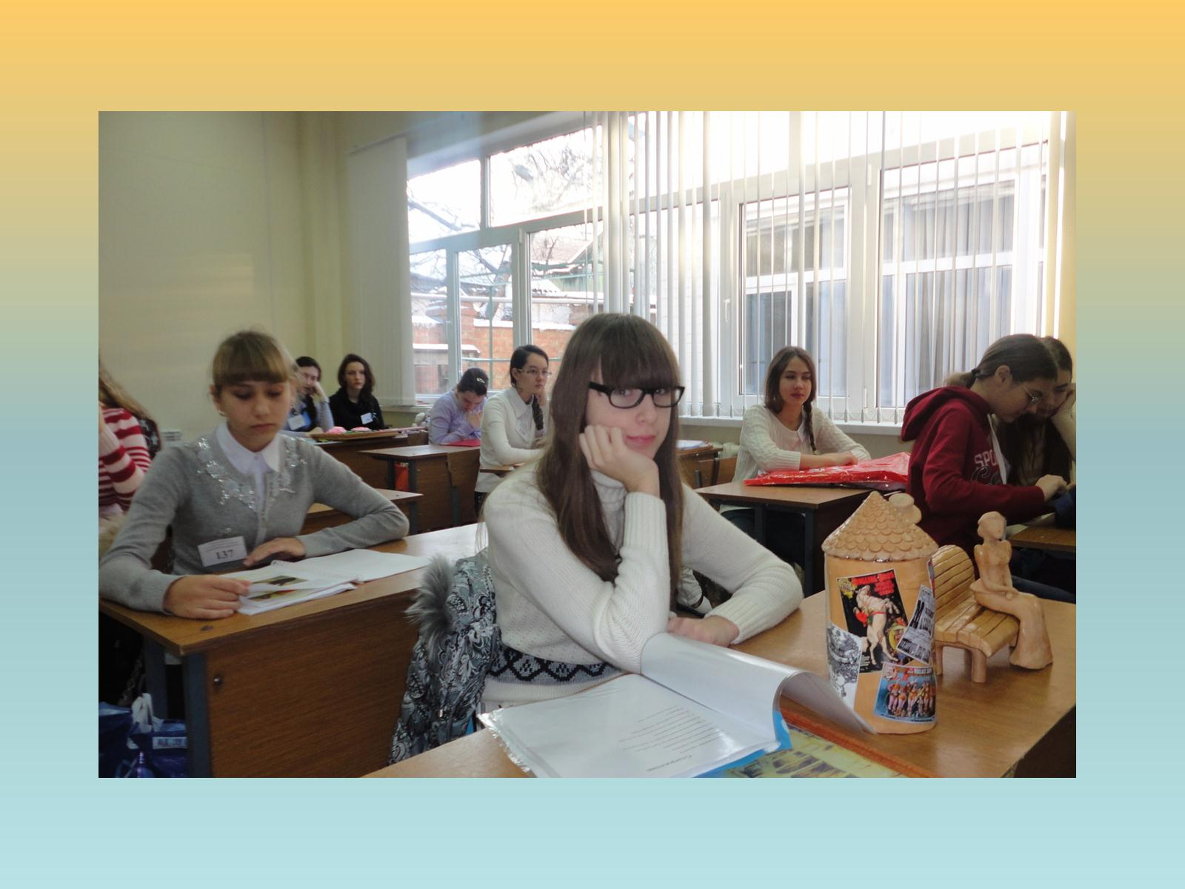

Slide 22
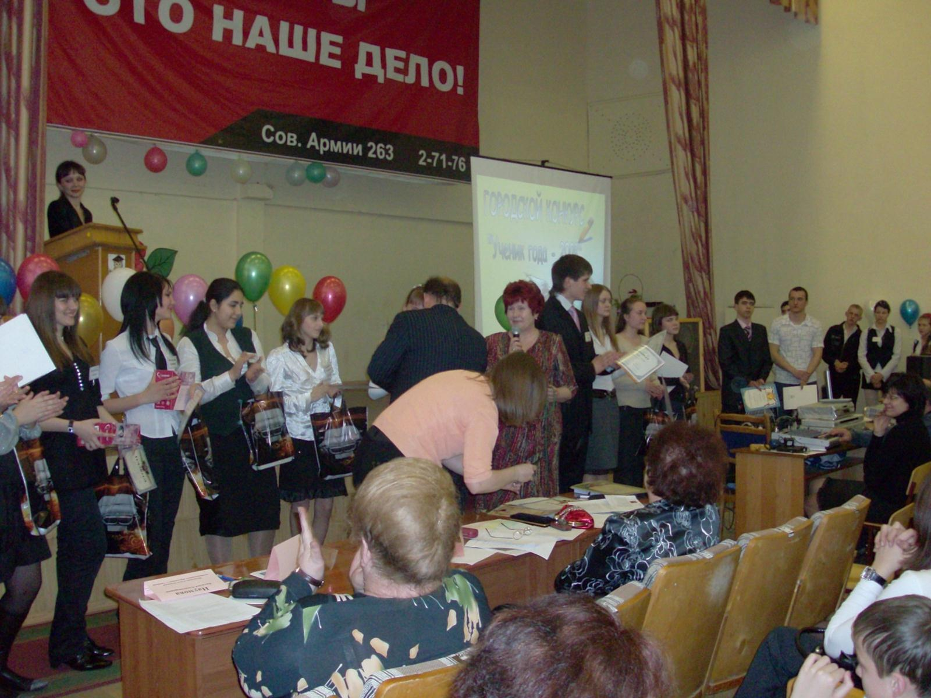

Slide 23
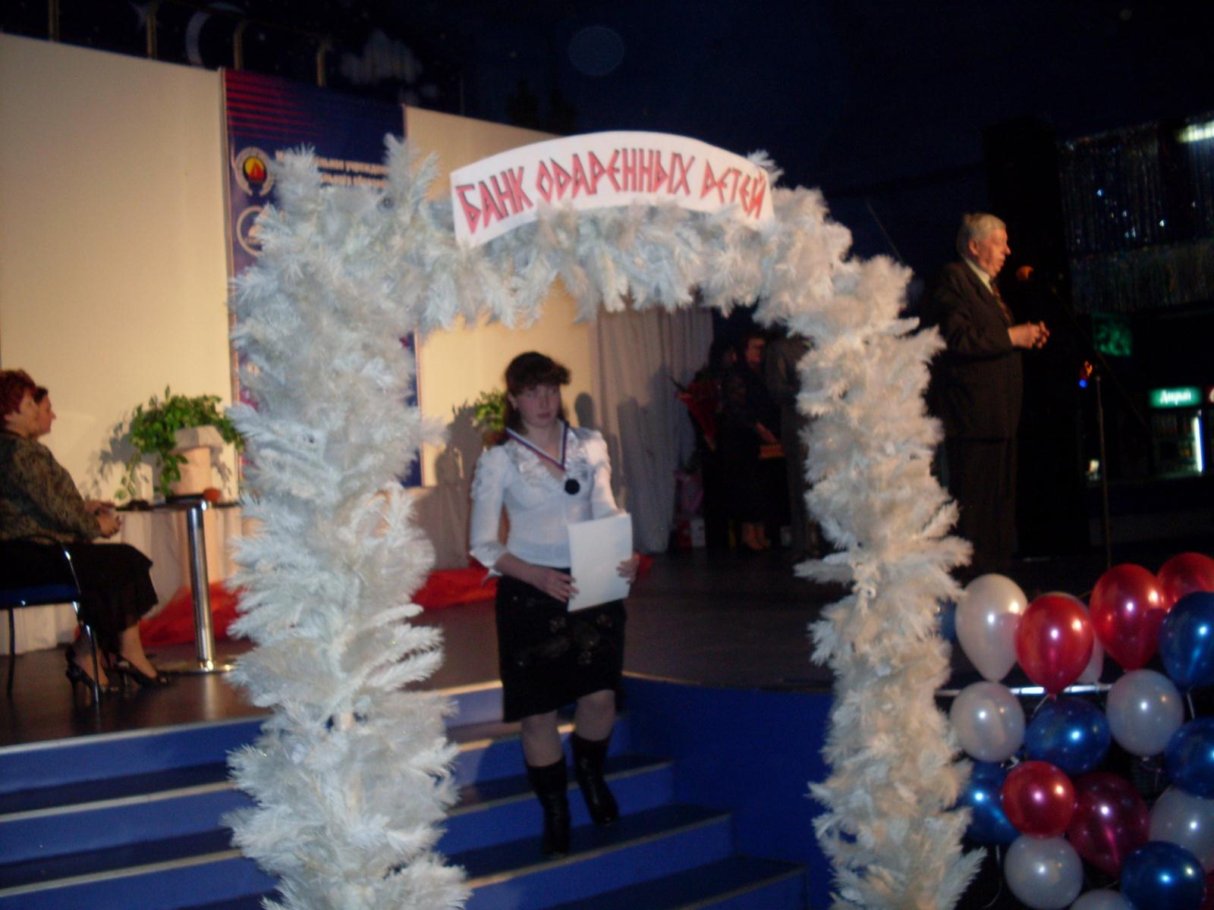

Slide 24
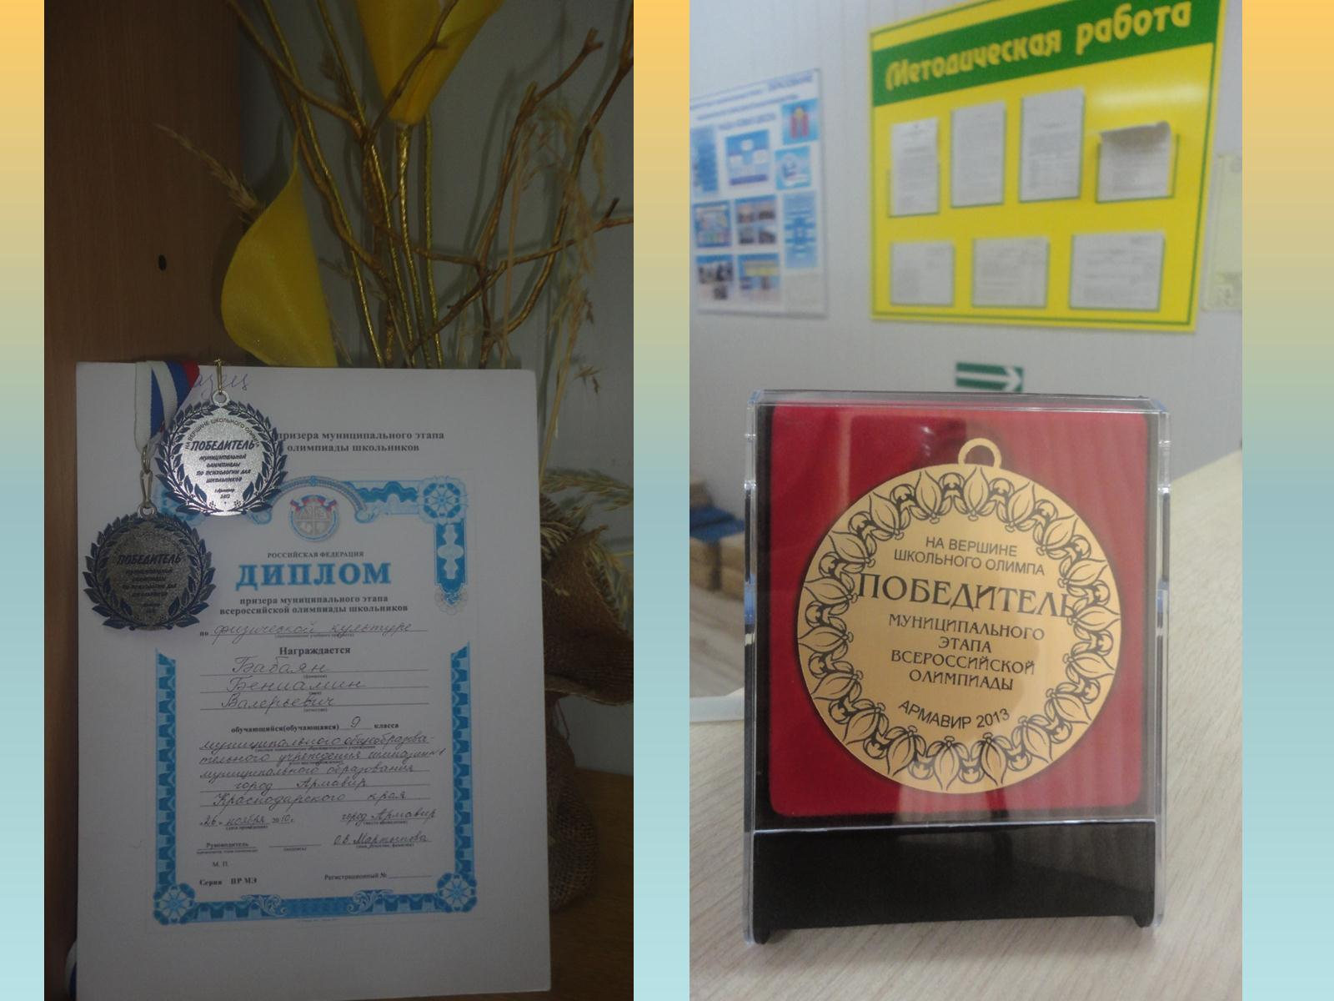

Slide 25
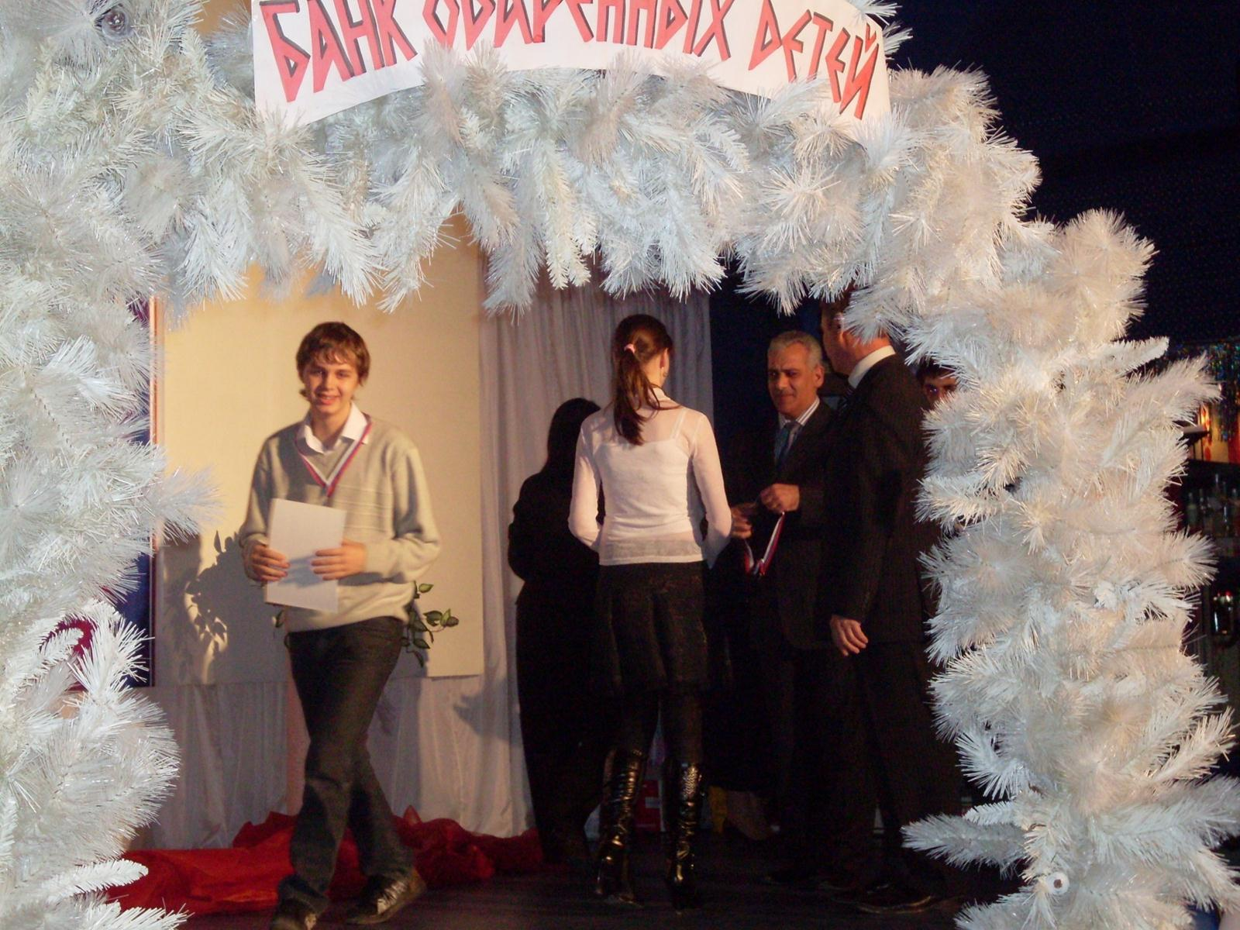

Slide 27
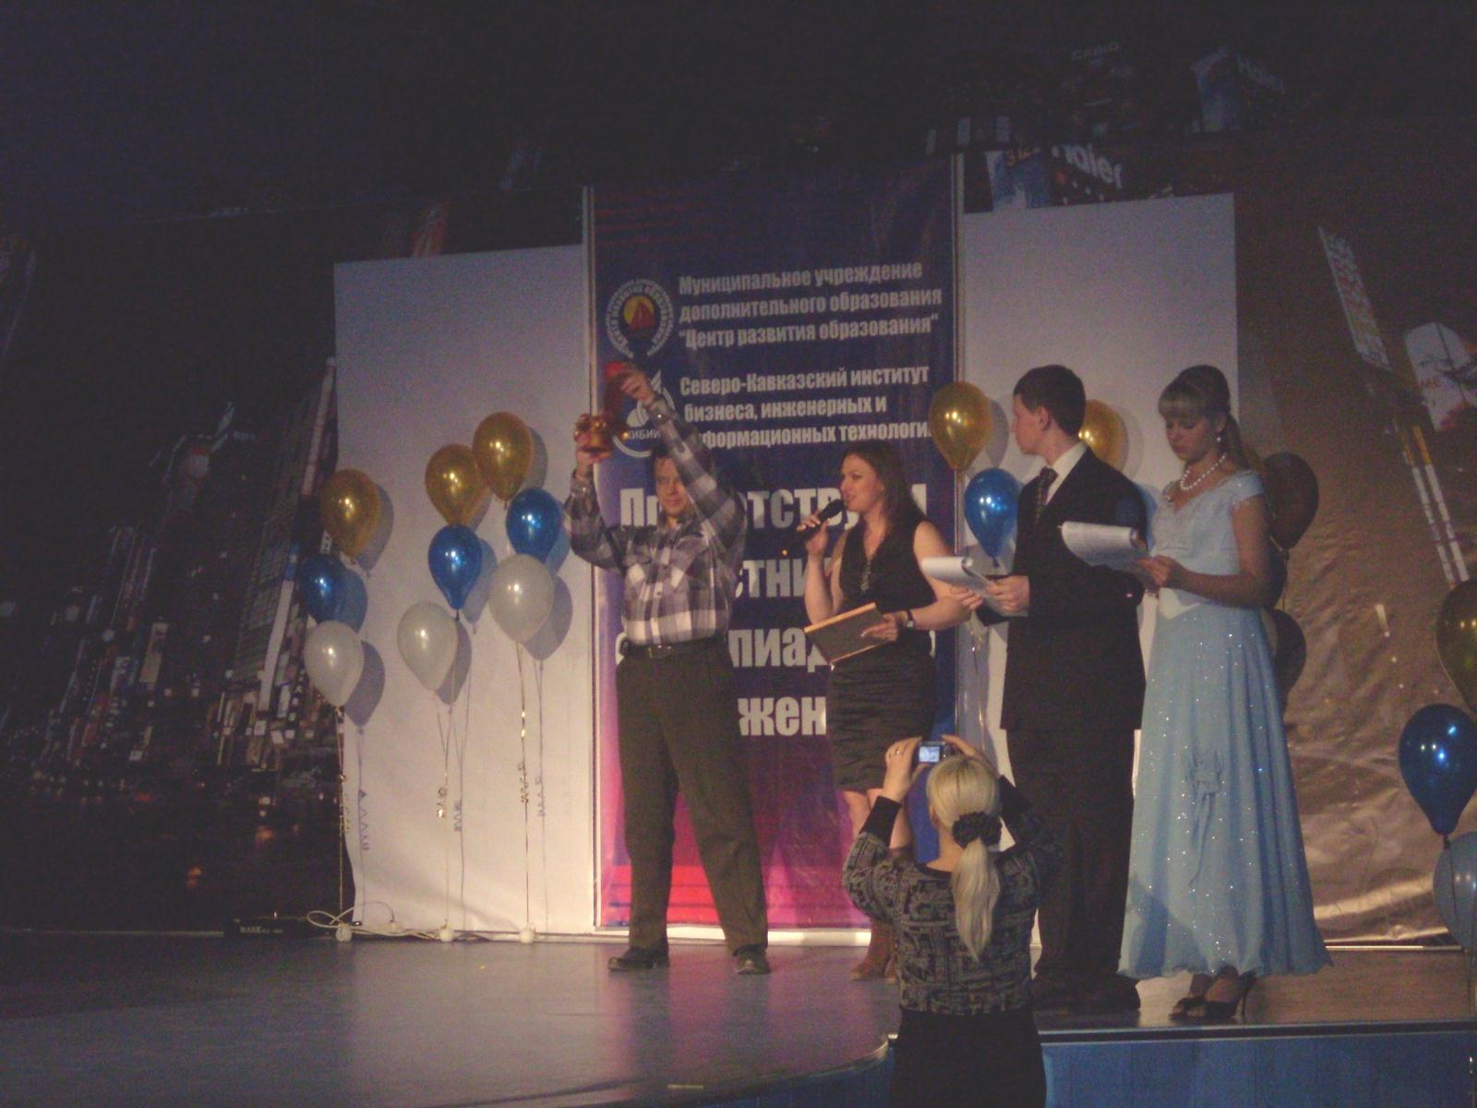

Slide 29
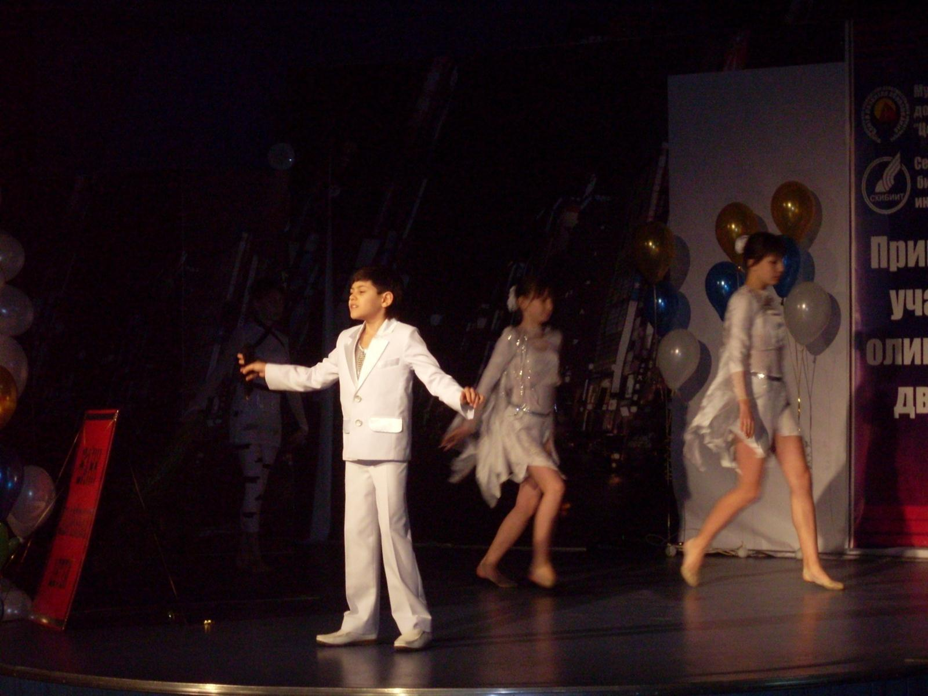

Slide 30
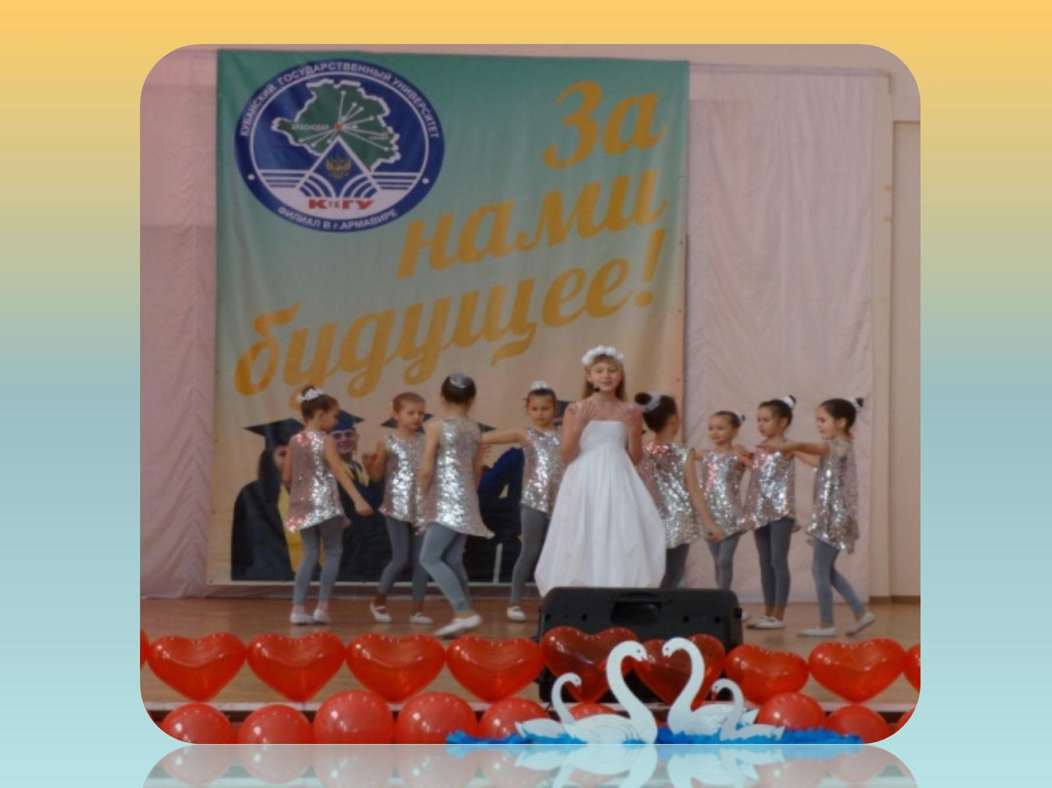

Slide 31
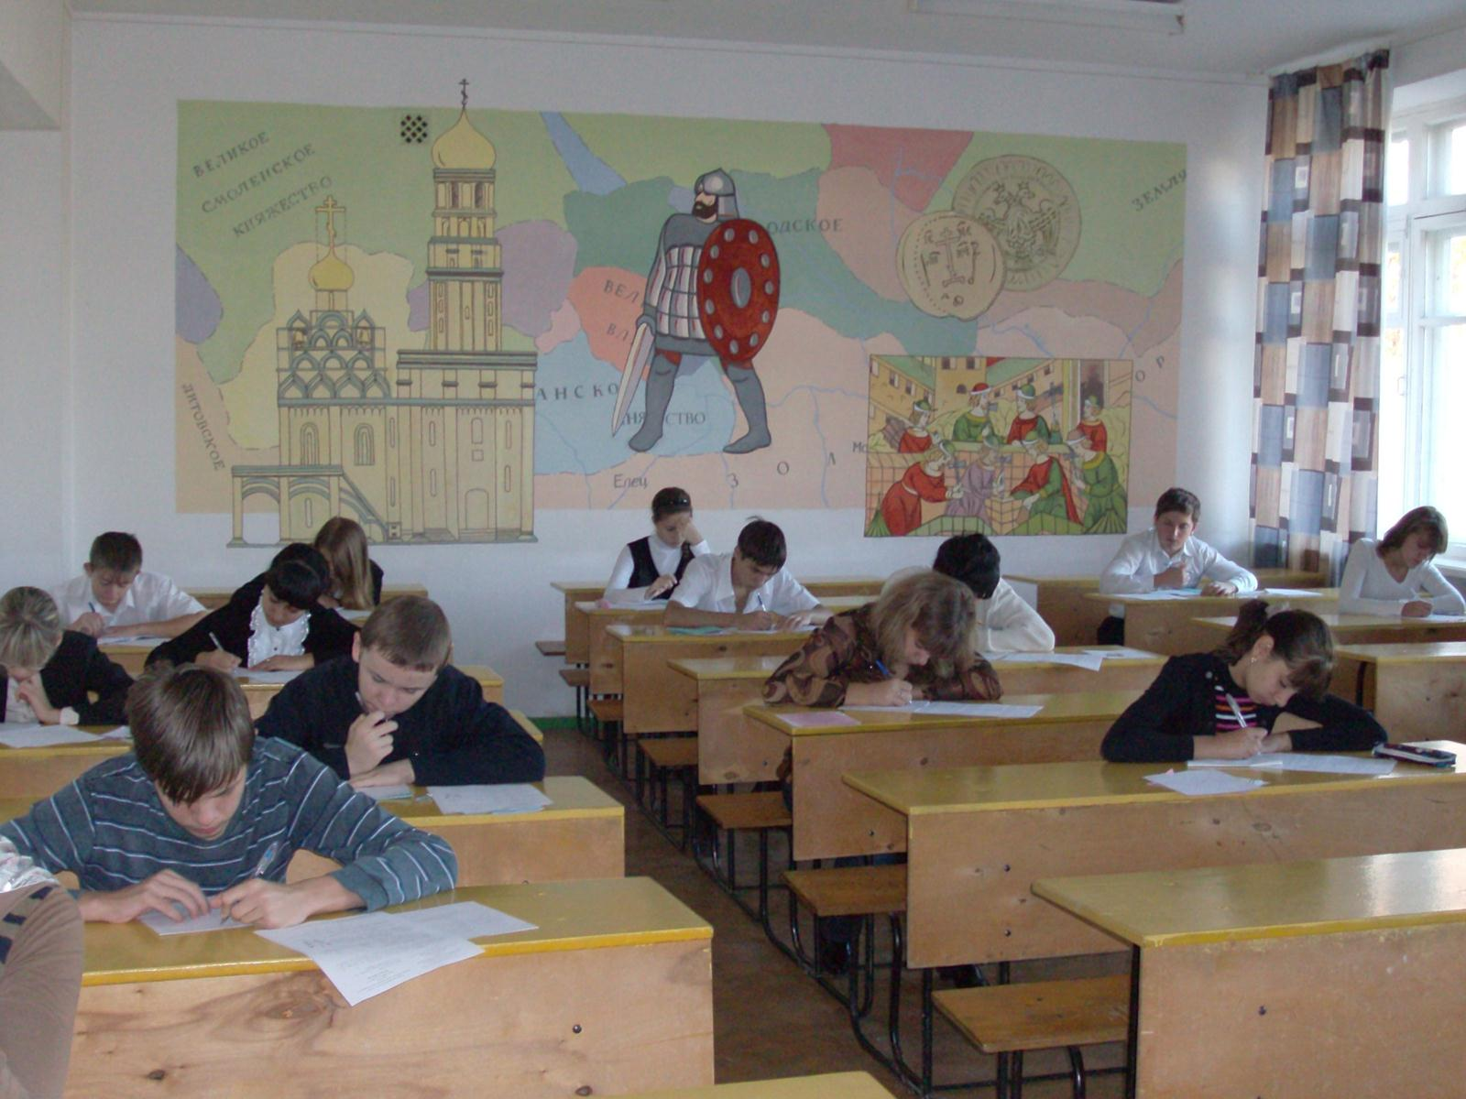

Slide 32
Всероссийская олимпиада школьников 2013-2014 учебный год

Slide 33
5 участников заключительного этапа всероссийской олимпиады (немецкий язык, технология, физическая культура), 1 призёр (немецкий язык)

